Slide 1


Vroegsignalering Enver Pleegzorg

Slide 2



Pleegoudergroep
Geweldloos Verzet
Vroegsignalering
En naast het actieonderzoek o.a.:
Verbeteren registratie Breakdown en uitval
Pleegzorg Maatwerk
Buddysteem pleegouders
InVerbinding en Pleegzorg (Rijnmond)
Notes:
De beëindiging van een pleegzorgplaatsing die niet gepland en niet gewenst is.
Met het actieonderzoek zetten we in op:
Vroegsignalering (daar gaat het vandaag over)
Pleegoudergroep Geweldloos Verzet Samenwerking InVerbinding (2 pleegzorgbegeleiders sluiten aan bij Inverbinding)

Slide 3
Vroegsignalering
Deskundigheidsbevordering
Caseloadbespreking/ “Stoplicht”
C.I.V.
Matchingsmethodiek
Notes:
Middels een powerpoint in alle teams door eigen gedragswetenschapper
Van 1x per jaar naar 2x per jaar: grootste winst zit hem in pleegzorgbegeleiders “dwingen” 2x per jaar de tijd te nemen om van een afstand naar het gezin te kijken. Wat weet ik al? Wat weet ik nog niet? Zijn er veiligheidsrisico’s? Zijn er risico’s op breakdown?
Standaardiseren van risicozaken: meer overzicht waar het werk zit.
C.I.V wordt standard 1x per jaar afgenomen. Dwingt de pleegzorgbegeleider weer even expliciet stil te staan bij de risico’s op breakdown
Bij matching het expliciet even samenvatten

Slide 4
Caseloadbespreking t.b.v. veilig opgroeien in een pleeggezin
Vragenlijst gebaseerd op o.a. “Slapende honden”
Voorbereiding
Stoplicht
Notes:
Werken nu met vragenlijst met gesloten en open vragen. Vragen over waar men zich in het traject bevindt/ of de doelen helder zijn/ of ouders de plaatsing kunnen aanvaarden/ emotionele, fysieke, pedagogische veiligheid/ probleemgedrag/ zicht op verleden etc.
Pleegzorgbegeleider vult dit voor elk pleegkind voor de bespreking in. Voorbereiding belangrijkste deel. Gesprek met GW’er is “kers op de taart” / geen examen of goed/fout situatie.
Dwingt je om van een afstand naar de zaak te kijken
Professional bepaalt zelf de kleur. Is dus meer om voor zichzelf te bedenken waarom hij/ zij iets een bepaalde kleur vindt.
Work in progress
Toelichting bleek niet genoeg handvatten te bieden.
Aan het eind heb je veel informatie maar ontbreekt het overzicht.
Acties worden nu in REGAS gezet, maar er volgen veel acties uit de besprekingen.
Is veel voor pleegzorgbegeleiders
Hoe bespreek je het met pleegouders? Benoem je expliciet dat het risico’s op breakdown zijn?

Slide 5
Caseloadformulier
Notes:
De aandachtpunten hebben een rode kleur, de punten die beschermend zijn voor het kind zijn groen.

Slide 6
Notes:
Op deze manier zie je in 1 oogopslag hoe rood/ oranje/ groen een casus is en op welke punten een actie moet worden geformuleerd.

Slide 7
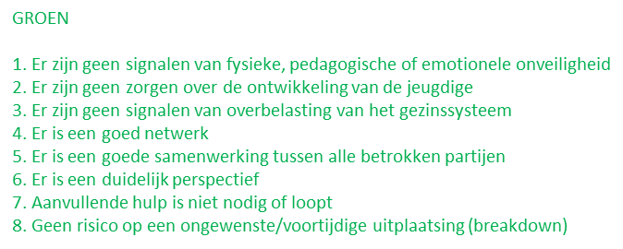
Toelichting stoplicht
ORANJE
1.Er zijn signalen van fysieke, pedagogische of emotionele onveiligheid
2.Er zijn zorgen over de ontwikkeling van de jeugdige
3.Er zijn signalen van overbelasting van het gezinssysteem
4.Er is steun vanuit het netwerk
5 Er is onvoldoende samenwerking tussen alle betrokken partijen
6.Het perspectief is onduidelijk
7.Aanvullende hulp is nodig en kan ingezet worden
8.Er is risico op een ongewenste/voortijdige uitplaatsing (breakdown), maar de inschatting is dat dit voorkomen kan worden
ROOD
1.Er zijn ernstige signalen van fysieke, pedagogische of emotionele onveiligheid
2.Er zijn grote zorgen over de ontwikkeling van de jeugdige
3.Het gezinssysteem is uit evenwicht
4.Er is geen steun uit het netwerk
5.Er is geen samenwerking tussen alle betrokken partijen
6.Er is geen perspectief
7.Aanvullende hulp is nodig maar kan niet ingezet worden
8.Er is sprake van ongewenste/voortijdige uitplaatsing (breakdown), waarbij de inschatting is dat
deze niet voorkomen kan worden

Slide 8
Ervaringen van pleegzorgbegeleiders zelf
Ik vond het zeer helpend!
Het zet je toch weer aan het denken!
Fijn zo’n extra check of je niets over het hoofd ziet.
Het levert wel een licht gevoel van druk op. Zo van: “ Hoe ga ik dit allemaal uitwerken in de tijd die ik ervoor heb?”
Heb ik toch weer een paar blinde vlekken van mezelf in beeld.
Het geeft me het gevoel er minder alleen voor te staan…
Ik ben ook blij met de follow-up die gaat komen.
Het is wel heel veel…
Er komen punten naar voren, die je zelf in eerste instantie niet voor ogen had…
Ik vond het nuttig en concreet..
Notes:
Kost heel veel tijd voor zowel de pleegzorgbegleiders als de gedragswetenschappers. Gemiddeld 3 gesprekken van 2 uur.

